Slide 1


ĐẠI HỌC ĐÀ NẴNG
TRƯỜNG ĐẠI HỌC BÁCH KHOA
KHOA CÔNG NGHỆ THÔNG TIN
PBL2: DỰ ÁN LẬP TRÌNH CƠ SỞ
ĐỀ TÀI: CHƯƠNG TRÌNH THỰC HIỆN CÁC PHÉP TOÁN TRÊN HAI ĐA THỨC MỘT BIẾN
Giảng viên hướng dẫn:
Th.s Nguyễn Văn Nguyên
Sinh viên thực hiện:
Võ Văn Đức
Nguyễn Thị Thu Thảo

Slide 2
I
02
IV
NỘI DUNG TRÌNH BÀY
Yêu cầu đề bài
02
Chức năng – Thuật toán
02
II
02
02
02
III
Ứng dụng hướng đối tượng
Demo

Slide 3
I. YÊU CẦU ĐỀ BÀI
Yêu cầu đề bài đối với chương trình:
01
02
Nhập – Xuất
Tính toán
Nhập vào hai đa thức một biến cần tính toán dưới dạng xâu
Xuất ra đa thức kết quả dưới dạng xâu
Thực hiện các phép toán trên hai đa thức một biến:
Cộng
Trừ
Nhân
Chia

Slide 4
II. CHỨC NĂNG – THUẬT TOÁN
Gồm 6 chức năng:
Xử lý dữ liệu đầu vào.
Xử lý dữ liệu đầu ra.
Cộng hai đa thức.
Trừ hai đa thức.
Nhân hai đa thức.
Chia hai đa thức.

Slide 5
01
XỬ LÝ DỮ LIỆU ĐẦU VÀO
Thuật toán:
String
B1: Tìm bậc đa thức n bằng phương thức getDegree(). Khai báo Vector data có số phần tử là n+1
B2: Gán size bằng độ dài của xâu đa thức, i=size-1
B3: Lặp trong khi (i≥0)
B3.1: Nếu (str[i] là ‘|’) thì bỏ qua.
B3.2: Gán j=i.
B3.3: Lặp trong khi (j ≥0 và (str[i] khác ‘^’, ‘+’, ‘-’ hoặc str[i] là ‘|’) j--;
B3.4: Nếu (j ≥0 và str[j]= ‘^’)
B3.4.1: Xác định bậc của đơn thức đang xét
B3.4.2: Xác định hệ số của đơn thức đó
B3.4.3: Cập nhật lại giá trị của data.
B3.5: i--;
B4: Trả về data.
Vector

Slide 6
01
XỬ LÝ DỮ LIỆU ĐẦU RA
Vector
Thuật toán:
B1: Khởi tạo xâu str rỗng là xâu cần trả về.
B2: Nếu (kích thước của đa thức là 1) thì:
B2.1: str là hệ số tự do sau khi chuyển thành chuỗi số.
B2.2: Trả về str.
B3: Xét đơn thức có bậc cao nhất.
B3.1: Gán n là bậc của đa thức.
B3.2: Cập nhật str.
B4: Xét các đơn thức có bậc khác 0.
B4.1: For i=n-1→0:
B4.1.1: Nếu (arr[i] = 0) continue;
B4.1.2: Cập nhật str.
B5: Xét hệ số tự do, cập nhật str.
B6: Trả về str.
String

Slide 7
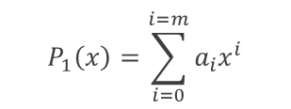
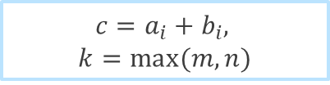
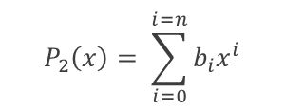
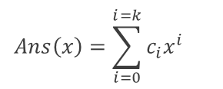
02
CỘNG HAI ĐA THỨC
Đa thức 1:
$$P_{1}\left(x\right)=\sum_{i=0}^{i=m}{a_{i}x^{i}}$$
Thuật toán:
B1: Gán p1, p2 cho hai đối tượng Vector chứa hệ số của hai đa thức cần tính.
B2: Gán size1, size2 lần lượt là kích thước của p1, p2.
B3: Khởi tạo ans là Vector chứa hệ số của kết quả phép tính.
B4: Lặp i=0→min(size1, size2)-1: ans[i]=p1[i]+p2[i];
B5: Lặp i=min(size1, size2) →size1-1: ans[i]=p1[i];
B6: Lặp i=min(size1, size2) →size2-1: ans[i]=p2[i];
B7: Xác định var là tên biến của hai đa thức.
B8: Khởi tạo c là đối tượng lớp Polynomial với Vector chứa mảng hệ số kết quả và var là tên biến.
B9: Trả về c.
Đa thức 2:
$$P_{2}\left(x\right)= \sum_{i=0}^{i=n}{b_{i}x^{i}}$$
Tổng:
$$Ans\left(x\right)=\sum_{i=0}^{i=k}{c_{i}x^{i} }$$
$${c=a}_{i}+b_{i},$$
$$k=max⁡(m, n)$$

Slide 8
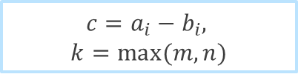
02
TRỪ HAI ĐA THỨC
Đa thức 1:
$$P_{1}\left(x\right)=\sum_{i=0}^{i=m}{a_{i}x^{i}}$$
Thuật toán:
B1: Gán p1, p2 cho hai đối tượng Vector chứa hệ số của hai đa thức cần tính.
B2: Gán size1, size2 lần lượt là kích thước của p1, p2.
B3: Khởi tạo ans là Vector chứa hệ số của kết quả phép tính.
B4: Lặp i=0→min(size1, size2)-1: ans[i]=p1[i]-p2[i];
B5: Lặp i=min(size1, size2) →size1-1: ans[i]=p1[i];
B6: Lặp i=min(size1, size2) →size2-1: ans[i]=-p2[i];
B7: Xác định var là tên biến của hai đa thức.
B8: Khởi tạo c là đối tượng lớp Polynomial với Vector chứa mảng hệ số kết quả và var là tên biến.
B9: Trả về c.
Đa thức 2:
$$P_{2}\left(x\right)= \sum_{i=0}^{i=n}{b_{i}x^{i}}$$
Tổng:
$$Ans\left(x\right)=\sum_{i=0}^{i=k}{c_{i}x^{i} }$$
$${c=a}_{i}−b_{i},$$
$$k=max⁡(m, n)$$

Slide 9
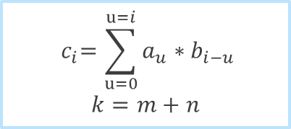
02
NHÂN HAI ĐA THỨC
Đa thức 1:
$$P_{1}\left(x\right)=\sum_{i=0}^{i=m}{a_{i}x^{i}}$$
Thuật toán:
B1: Gán p1, p2 cho hai đối tượng Vector chứa hệ số của hai đa thức cần tính.
B2: Gán size1, size2 lần lượt là kích thước của p1 và p2.
B3: Tính kích thước size của Vector kết quả.
B4: Khởi tạo ans là Vector chứa hệ số của kết quả phép tính.
B5: Lặp m=size-1 →0:
B5.1: Lặp n=size2-1 →0:
B5.1.1: ans[m + n] += p1[m] * p2[n];
B6: Xác định var là tên biến của hai đa thức.
B7: Khởi tạo c là đối tượng lớp Polynomial với Vector chứa mảng hệ số kết quả và var là tên biến.
B8: Trả về c.
Đa thức 2:
$$P_{2}\left(x\right)= \sum_{i=0}^{i=n}{b_{i}x^{i}}$$
Tổng:
$$Ans\left(x\right)=\sum_{i=0}^{i=k}{c_{i}x^{i} }$$
$${ c}_{i}=\sum_{u=0}^{u=i}{a_{u}∗b_{i−u}}$$
$$k=m+n$$

Slide 10
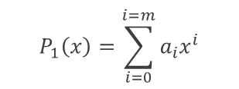
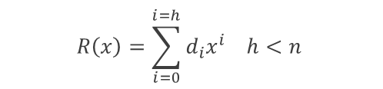
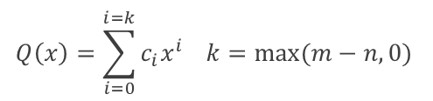
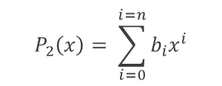
02
CHIA HAI ĐA THỨC
Đa thức 1:
$$P_{1}\left(x\right)=\sum_{i=0}^{i=m}{a_{i}x^{i}}$$
Đa thức 2:
$$P_{2}\left(x\right)= \sum_{i=0}^{i=n}{b_{i}x^{i}}$$
$$Q\left(x\right)=\sum_{i=0}^{i=k}{c_{i}x^{i} k=max⁡(m−n,0) }$$
Thương:
Dư:
$$R\left(x\right)=\sum_{i=0}^{i=h}{d_{i}x^{i} h<n }$$

Slide 11
02
CHIA HAI ĐA THỨC
Thuật toán:
B1: Xác định var là tên biến của hai đa thức.
B1: Gán p1, p2 cho hai đối tượng Vector chứa hệ số của hai đa thức cần tính.
B2: Gán degree1, degree2 lần lượt là bậc của p1, p2.
B3: Tính kích thước size của Vector kết quả.
B4: Khởi tạo remainder là Vector có giá trị ban đầu là p1 chứa hệ số đa thức dư.
B5: Nếu (degree1<degree2) thì:
B5.1: Cập nhật đa thức dư c có giá trị hệ số là remainder.
B5.2: Khởi tạo ans là đối tượng lớp Polynomial với Vector chứa mảng hệ số kết quả là 0 và var là tên biến.
B5.3: Trả về ans.
B6: Khởi tạo quotient là Vector chứa hệ số đa thức thương có bậc là degree1-degree2+1.
B7: Lặp trong khi (degree1≥degree2)
B7.1: Xác định quotient[degree1 - degree2].
B7.2: Cập nhật remainder (hiện đang đóng vai trò là đa thức bị chia).
B7.3: degree1--;
B8: Xét duyệt lại remainder.
B9: Cập nhật đa thức dư c có giá trị hệ số là remainder.
B10: Khởi tạo ans là đối tượng lớp Polynomial với Vector chứa mảng hệ số kết quả là 0 và var là tên biến.
B11: Trả về ans.

Slide 12
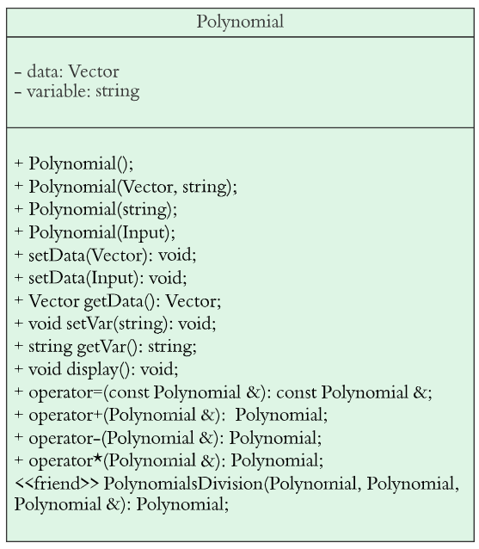
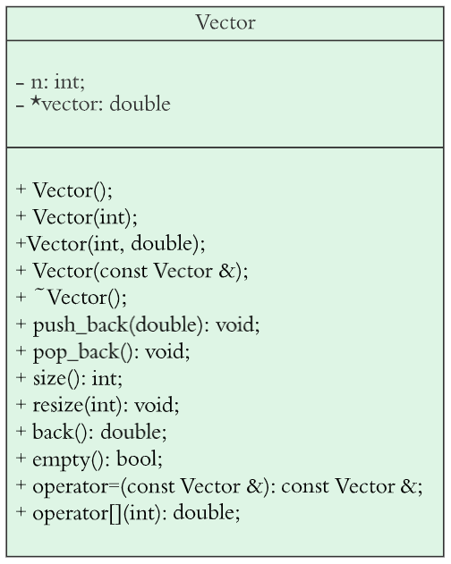
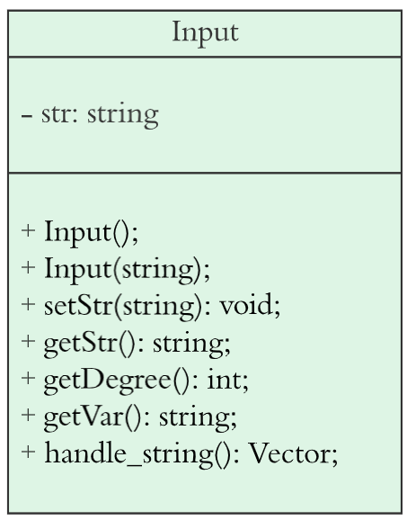
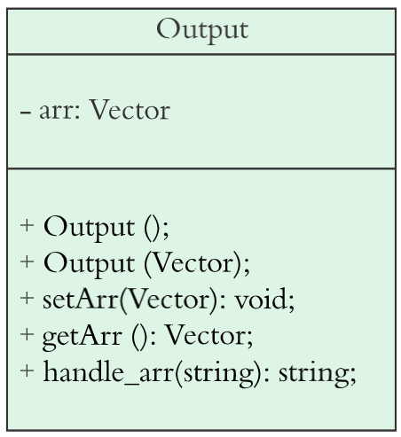
III. ỨNG DỤNG HƯỚNG ĐỐI TƯỢNG
1. Lớp - Đối tượng
Lớp Vector
Lớp Input
4 lớp đối tượng
Lớp Output
Lớp Polynomial

Slide 13
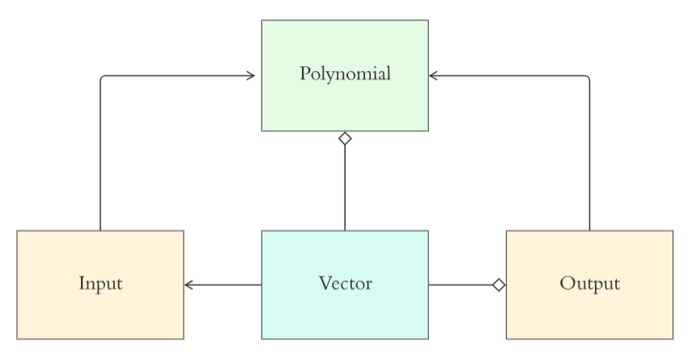
III. ỨNG DỤNG HƯỚNG ĐỐI TƯỢNG
1. Lớp - Đối tượng
Mối quan hệ giữa các lớp đối tượng

Slide 14
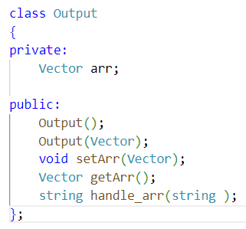
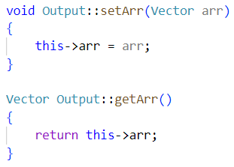
III. ỨNG DỤNG HƯỚNG ĐỐI TƯỢNG
2. Đặc tính
Tính đóng gói
- Các thuộc tính và phương thức của đối tượng được "đóng gói" vào trong một lớp.
- Các thuộc tính của một lớp chỉ được phép truy cập thông qua các phương thức của lớp đó.

Slide 15
III. ỨNG DỤNG HƯỚNG ĐỐI TƯỢNG
2. Đặc tính
Tính đa hình
Nạp chồng hàm
Nạp chồng toán tử

Slide 16
IV
DEMO

Slide 17
TỔNG KẾT
Kết luận
Hướng
phát triển

Slide 18

Thanks!

